Slide 1



FIFA ONLINE 4 Bigdata 분석을 통한 축구경기 승부예측
팀명: PEACH
팀원: 구본아, 윤성규, 이의정, 최현수
훈련과정명: 프로젝트형 머신러닝 기반 빅데이터 분석 전문가 양성과정
운영기관명: 한양대학교 산학협력단

Slide 2

FIFA ONLINE 4 Bigdata 분석을 통한 축구경기 승부예측
01
프로젝트 배경
목차
02
프로젝트 팀 구성 및 역할
03
프로젝트 수행절차 및 방법
04
프로젝트 수행 결과
05
느낀 점

Slide 3
01
프로젝트 배경
FIFA ONLINE 4 Bigdata 분석을 통한 축구경기 승부예측
주제 FIFA ONLINE 4 Bigdata 분석
목적 실제 축구경기 승부 예측에 활용
개요 데이터 수집, 정제, 모델링, 모델 검증
개발 환경 Jupyter notebook, Excel, Microsoft ML studio
기대 효과 승부예측 정확성 제고

Slide 4
02
프로젝트 팀 구성 및 역할
FIFA ONLINE 4 Bigdata 분석을 통한 축구경기 승부예측
훈련생 명 | 역할
구본아 (팀 리더) | 전체 프로젝트 진행 및 조율 Python, MS ML Studio 사용하여 모델링
윤성규 (팀원) | API Key 사용 크롤링/스크레이핑 Python, MS ML Studio 사용하여 모델링
이의정 (팀원) | 수집한 data로 DataFrame 구축 Excel 및 MS ML Studio 사용하여 전처리 PPT 제작
최현수 (팀원) | 수집한 data로 DataFrame 구축 Excel 및 MS ML Studio 사용하여 전처리 Python, MS ML Studio 사용하여 모델링 발표

Slide 5


03
프로젝트 수행절차 및 방법
FIFA ONLINE 4 Bigdata 분석을 통한 축구경기 승부예측
구분 | 기간 | 활동 | 비고
사전 기획 | 3/11(수) | 프로젝트 기획 및 주제 선정 | 아이디어 선정
데이터 수집 및 정제 | 3/11(수) ~ 3/12(목) | 데이터 전처리 모델 선정 및 프로젝트 진행 | EDA & Research
데이터 모델링 및 실제 데이터 예측 | 3/12(목) ~ 3/13(금) | 데이터 모델링 실제 데이터 활용한 예측

Slide 6
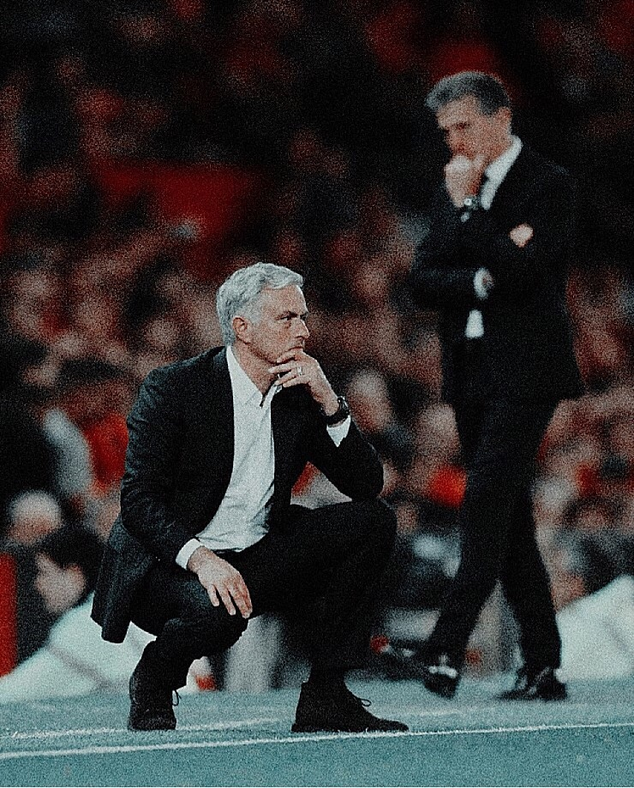
04
프로젝트 수행 결과
FIFA ONLINE 4 Bigdata 분석을 통한 축구경기 승부예측
데이터 수집

Slide 7
04
프로젝트 수행 결과
FIFA ONLINE 4 Bigdata 분석을 통한 축구경기 승부예측
데이터 수집
ACCID 조회
MATCHID 조회
MATCH 상세 기록 조회
Python Code_크롤링/스크레이핑
Python Code_데이터프레임

Slide 8
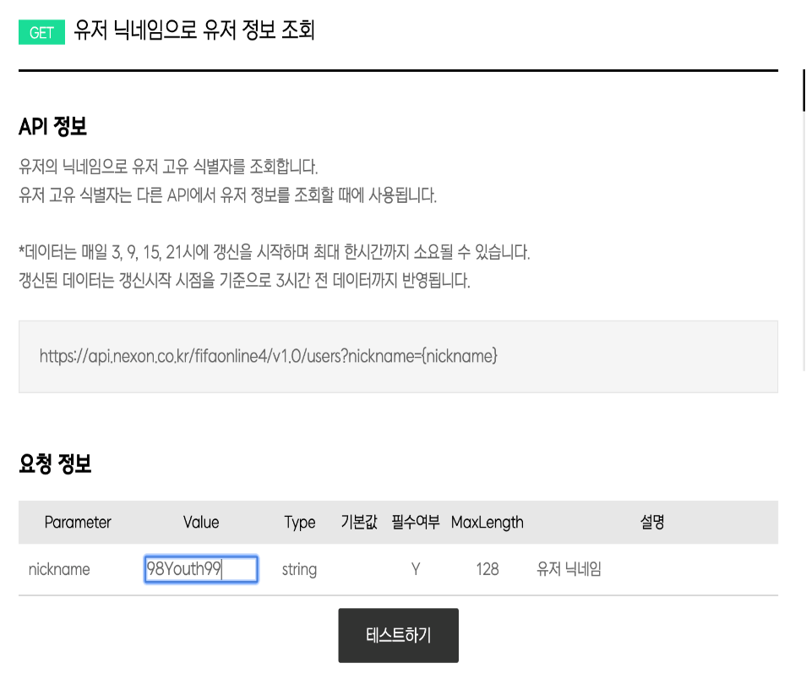
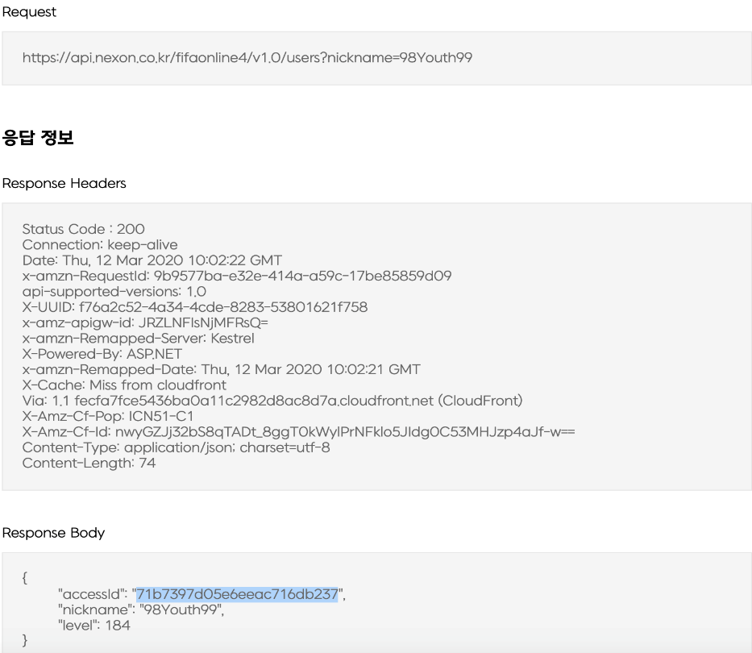
04
프로젝트 수행 결과
FIFA ONLINE 4 Bigdata 분석을 통한 축구경기 승부예측
데이터 수집
ACCID 조회

Slide 9
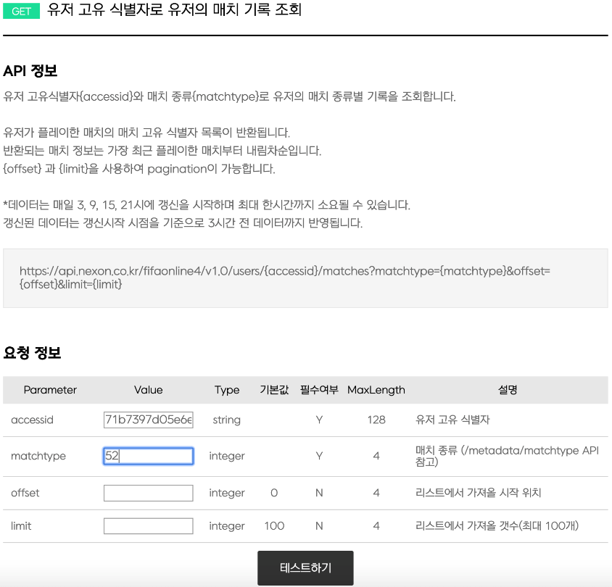
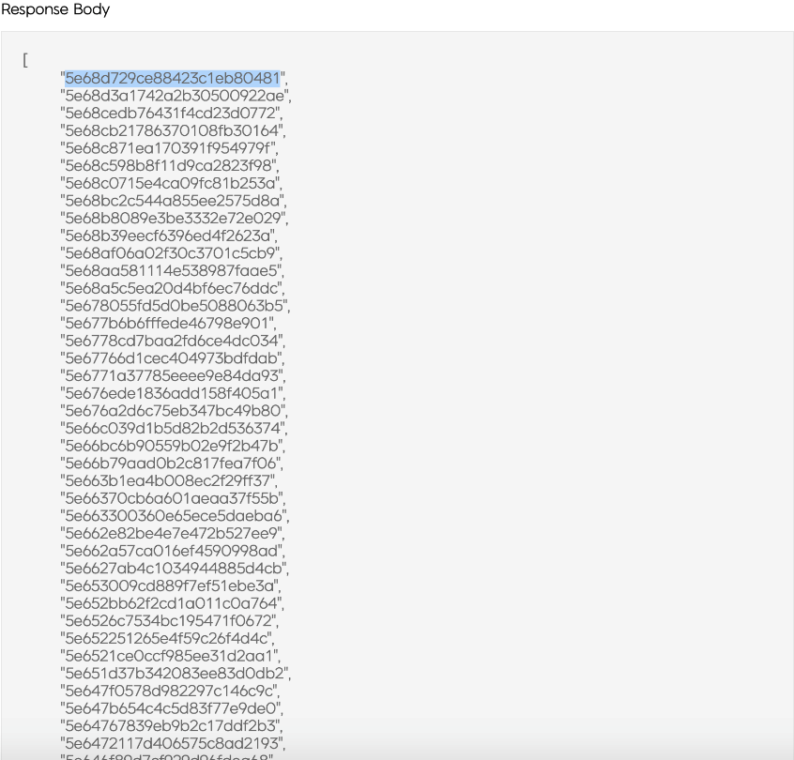
04
프로젝트 수행 결과
FIFA ONLINE 4 Bigdata 분석을 통한 축구경기 승부예측
데이터 수집
MATCH ID 조회

Slide 10
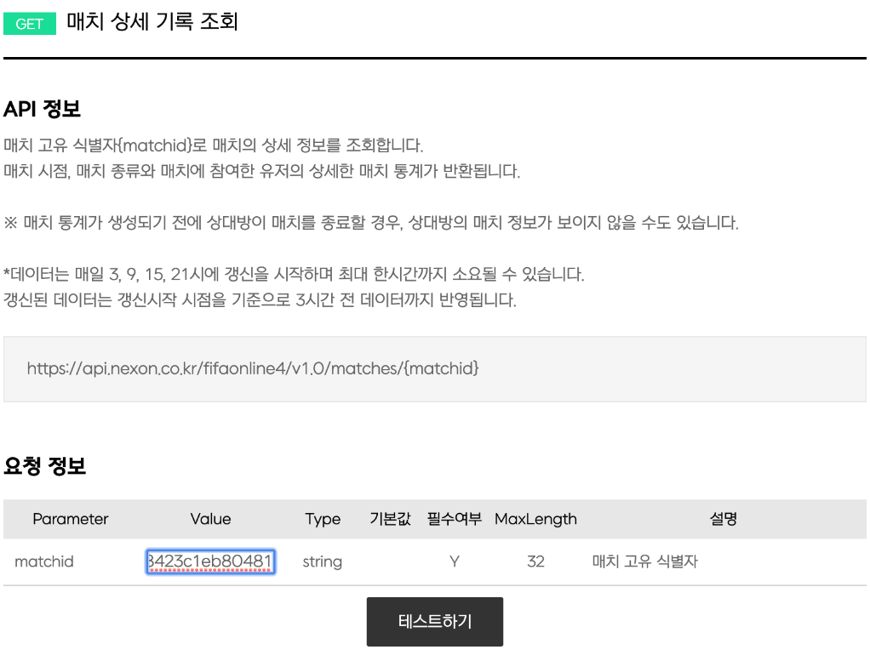
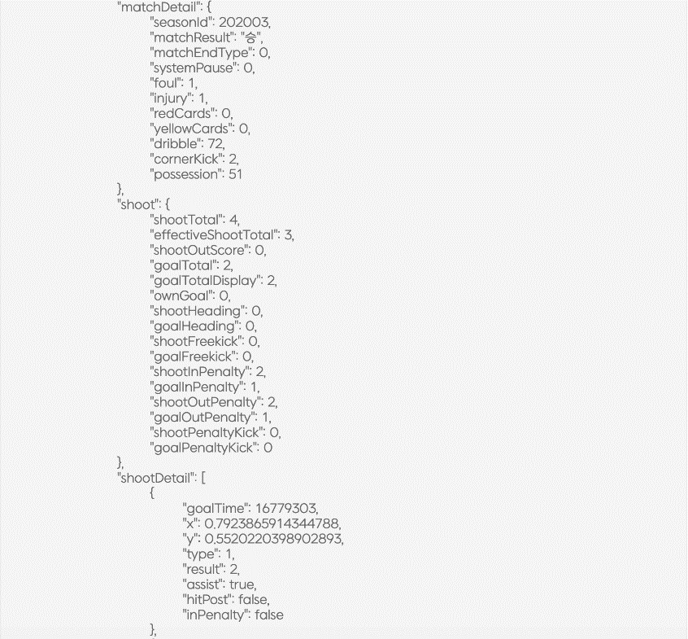
04
프로젝트 수행 결과
FIFA ONLINE 4 Bigdata 분석을 통한 축구경기 승부예측
데이터 수집
MATCH 상세 기록 조회

Slide 11
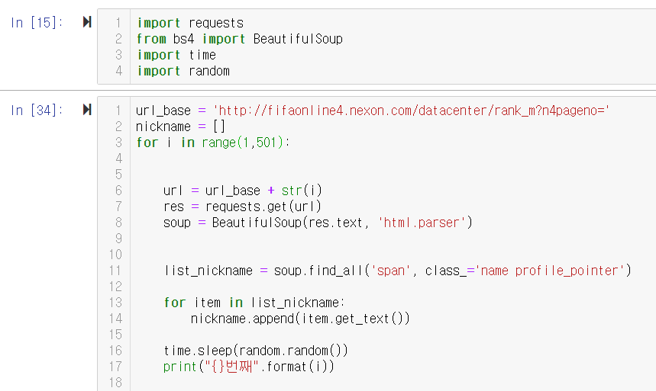
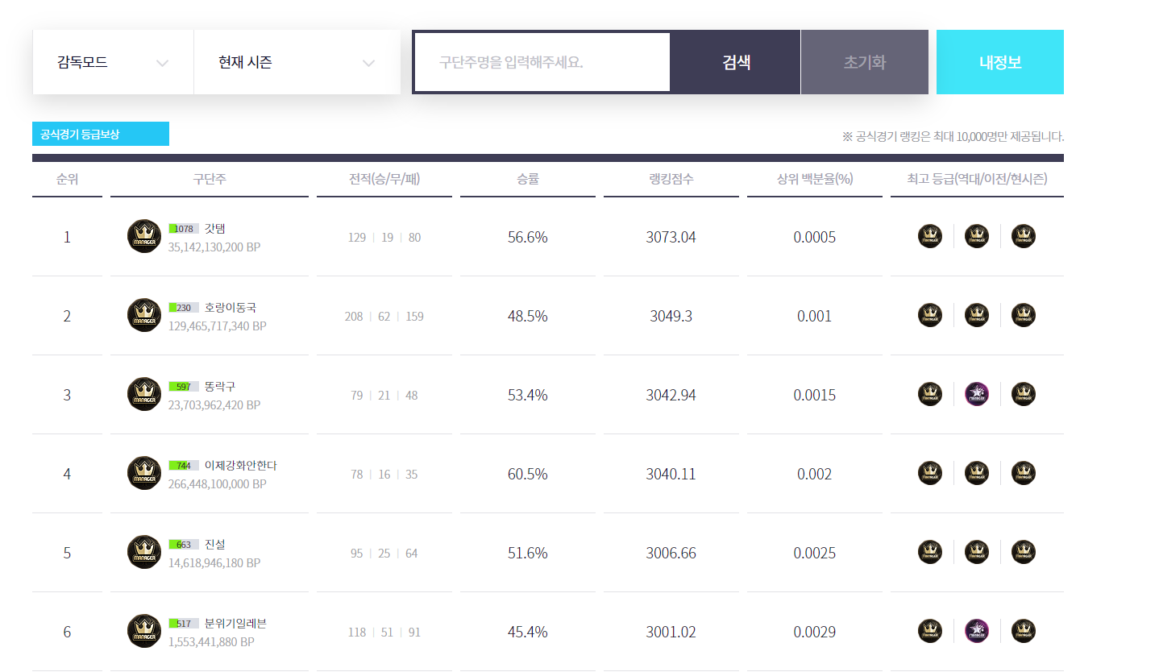
04
프로젝트 수행 결과
FIFA ONLINE 4 Bigdata 분석을 통한 축구경기 승부예측
데이터 수집
Python Code_닉네임 크롤링

Slide 12
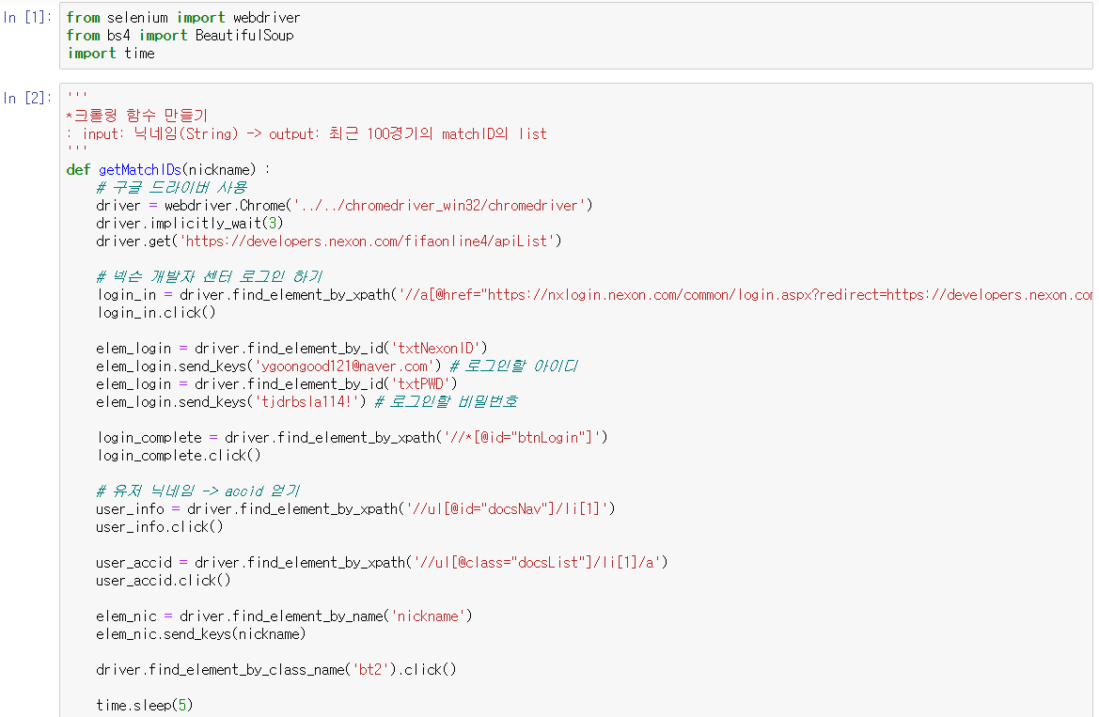
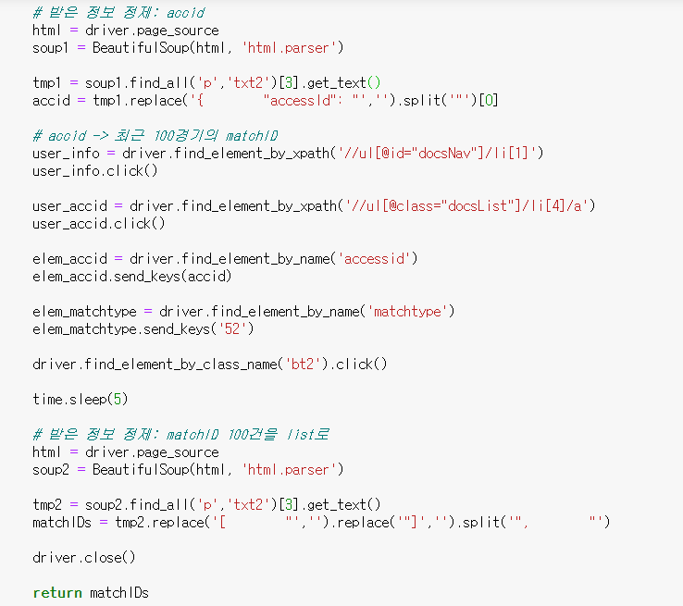
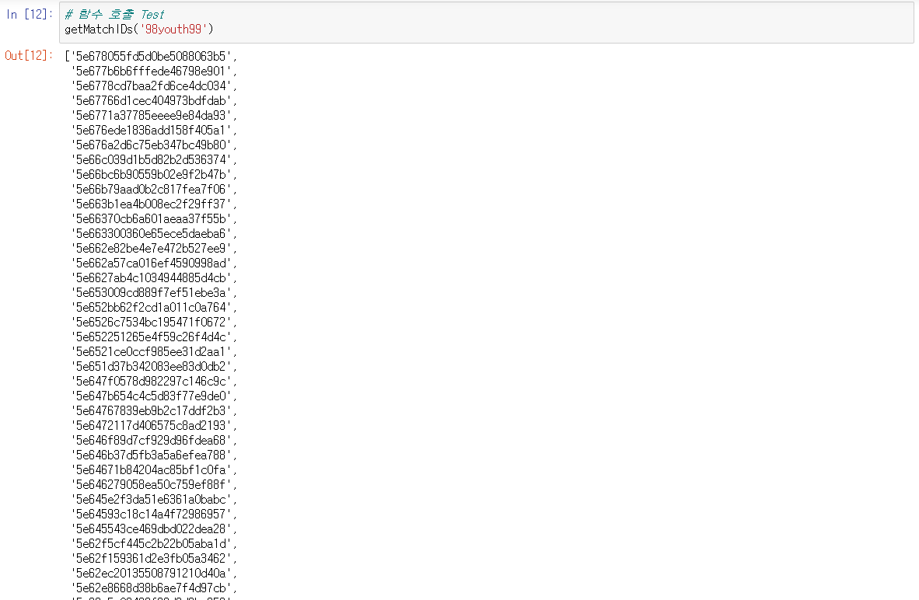
04
프로젝트 수행 결과
FIFA ONLINE 4 Bigdata 분석을 통한 축구경기 승부예측
데이터 수집
Python Code_MATCH ID별 경기 기록 크롤링/스크레이핑

Slide 13
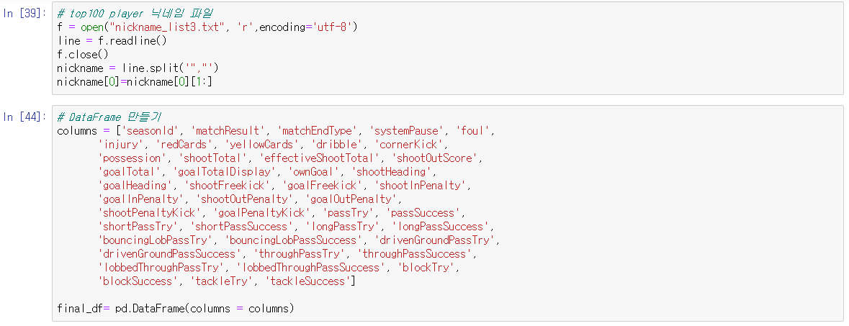
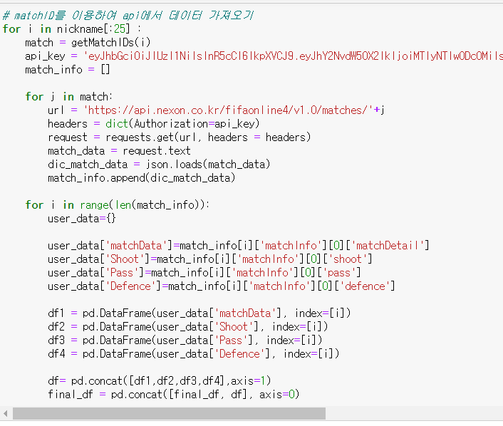
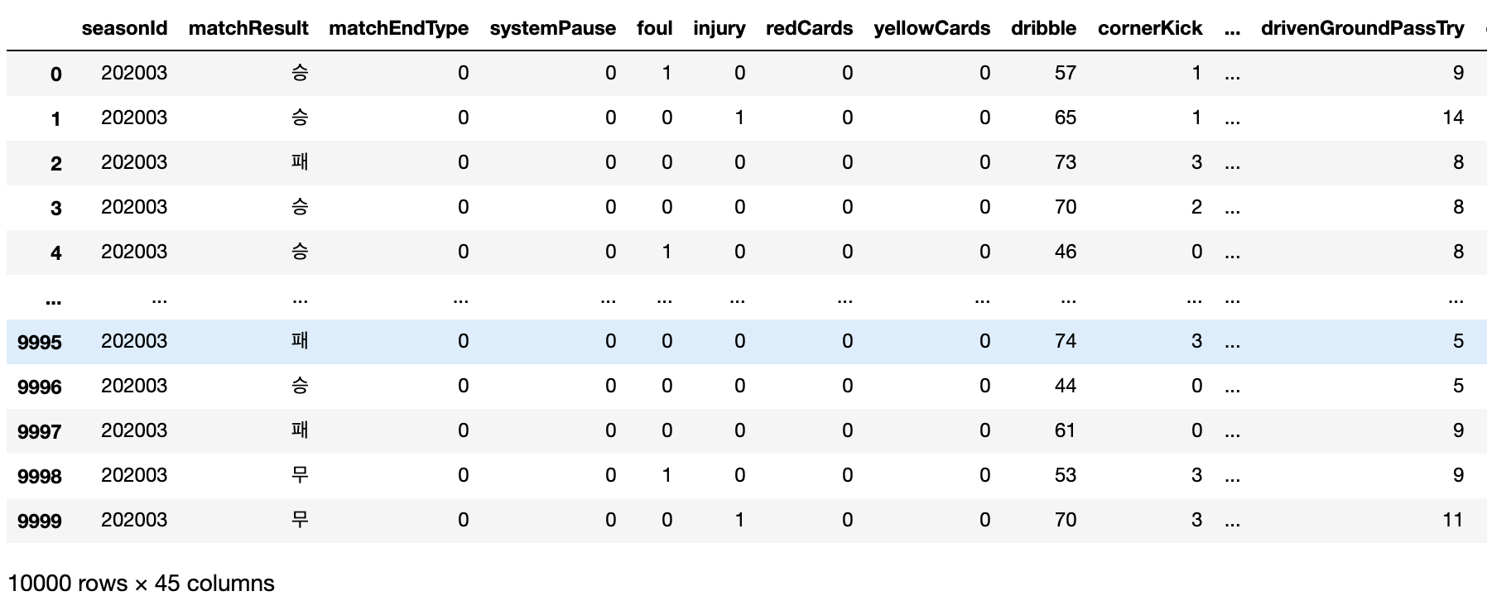
04
프로젝트 수행 결과
FIFA ONLINE 4 Bigdata 분석을 통한 축구경기 승부예측
Python Code_데이터프레임
데이터 수집

Slide 14

04
프로젝트 수행 결과
FIFA ONLINE 4 Bigdata 분석을 통한 축구경기 승부예측
데이터 전처리

Slide 15
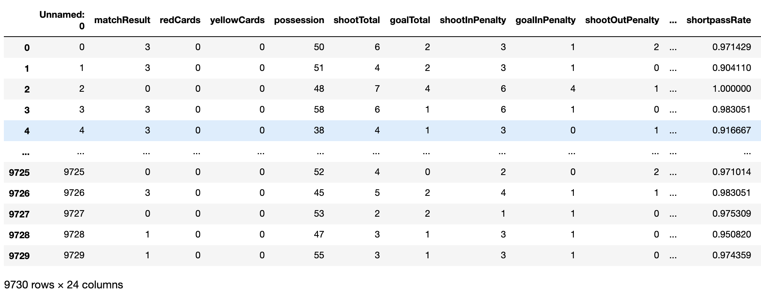
04
프로젝트 수행 결과
FIFA ONLINE 4 Bigdata 분석을 통한 축구경기 승부예측
Python_데이터프레임(전처리 후)
데이터 전처리
몰수패 삭제
승(3), 무(1), 패(0) 지정
Columns를 실제 경기 데이터와 비슷하게 조정
v
v
v

Slide 16
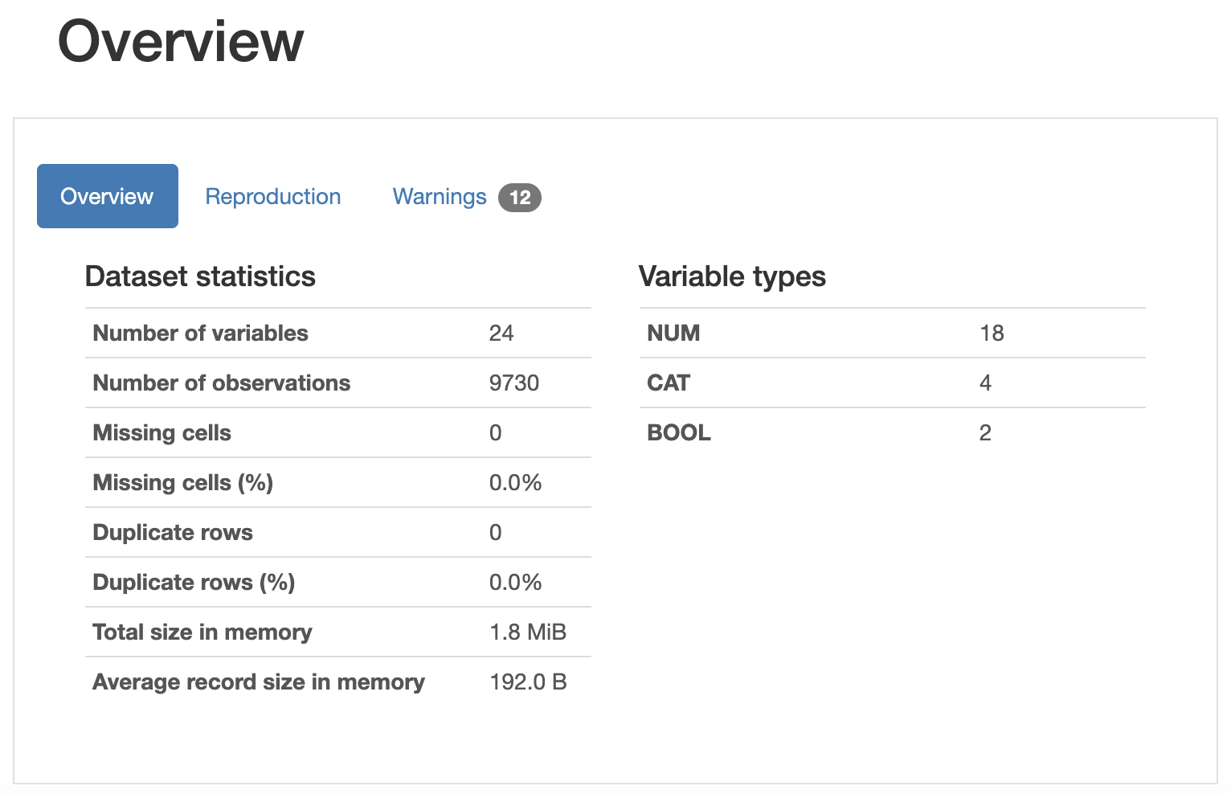
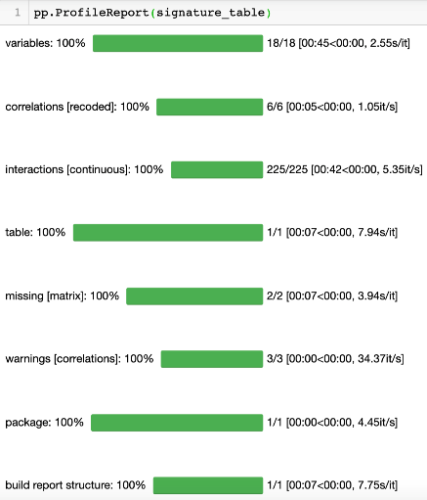
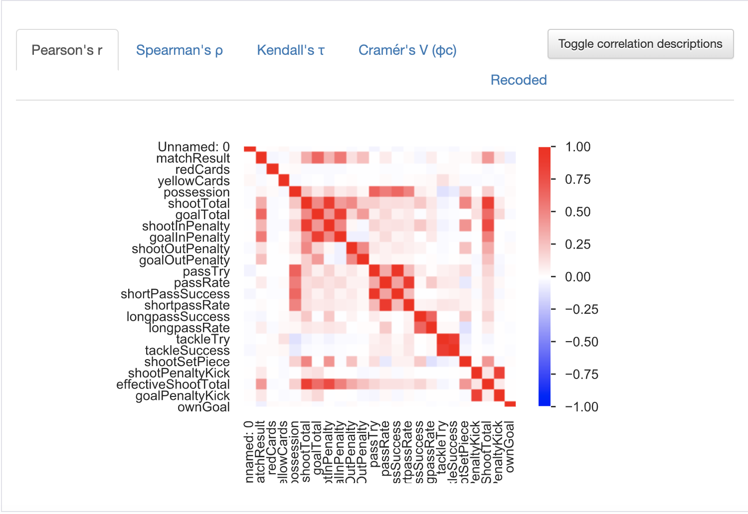
04
프로젝트 수행 결과
FIFA ONLINE 4 Bigdata 분석을 통한 축구경기 승부예측
탐색적 데이터 분석
데이터 전처리
“ pip install pandas-profiling “

Slide 17
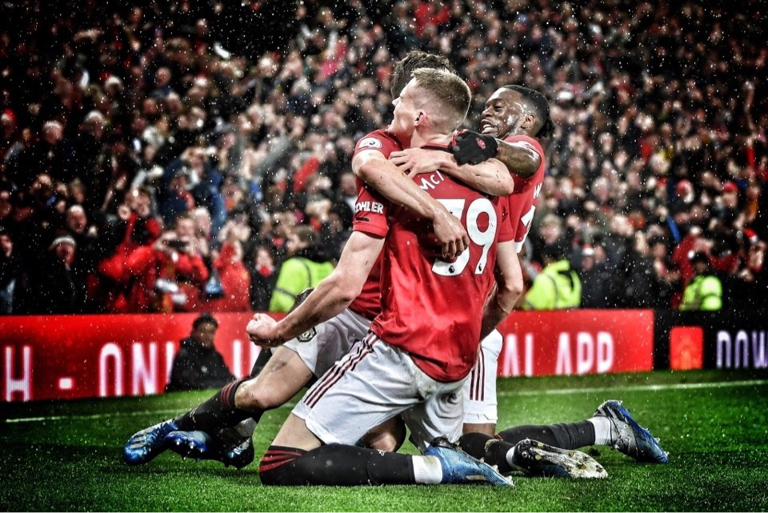
04
프로젝트 수행 결과
FIFA ONLINE 4 Bigdata 분석을 통한 축구경기 승부예측
데이터 모델링

Slide 18
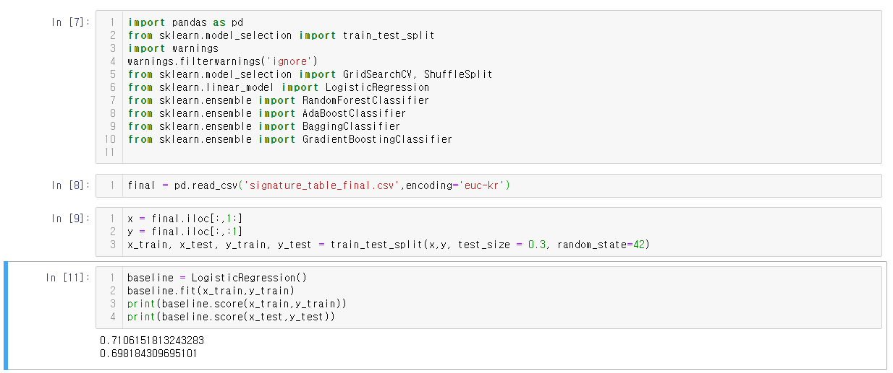
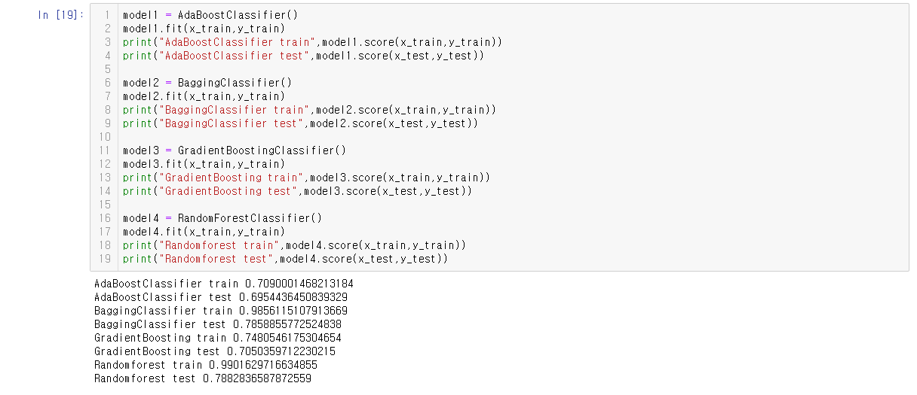
04
프로젝트 수행 결과
FIFA ONLINE 4 Bigdata 분석을 통한 축구경기 승부예측
알고리즘 선택
데이터 모델링
“ Random Forest “
Logistic Regression, AdaBoostClassifier,
BaggingClassifier, GradientBoosting

Slide 19

04
프로젝트 수행 결과
FIFA ONLINE 4 Bigdata 분석을 통한 축구경기 승부예측
데이터 검증

Slide 20
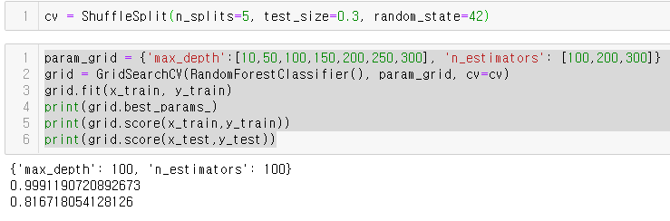
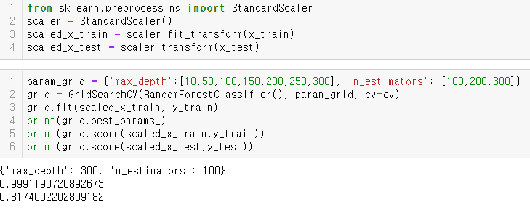
04
프로젝트 수행 결과
FIFA ONLINE 4 Bigdata 분석을 통한 축구경기 승부예측
파라미터 조정
데이터 검증

Slide 21
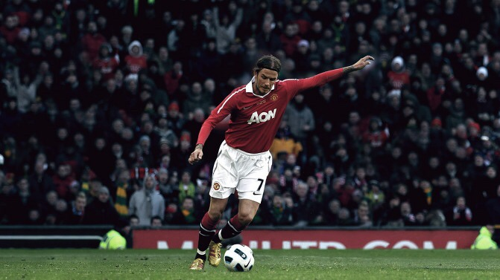
04
프로젝트 수행 결과
FIFA ONLINE 4 Bigdata 분석을 통한 축구경기 승부예측
데이터 예측

Slide 22
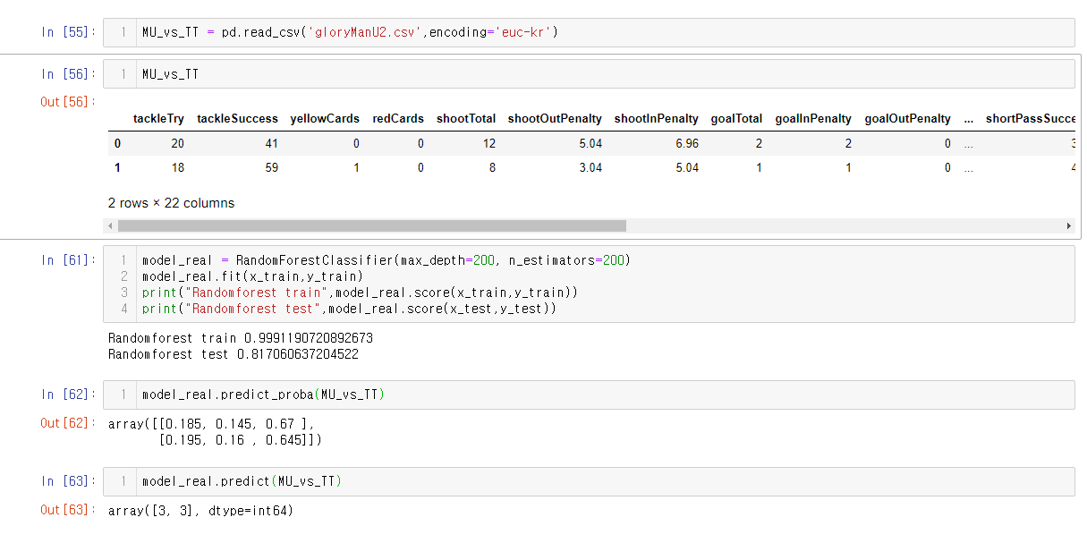
04
프로젝트 수행 결과
FIFA ONLINE 4 Bigdata 분석을 통한 축구경기 승부예측
실제 Data 입력
데이터 예측
vs

Slide 23
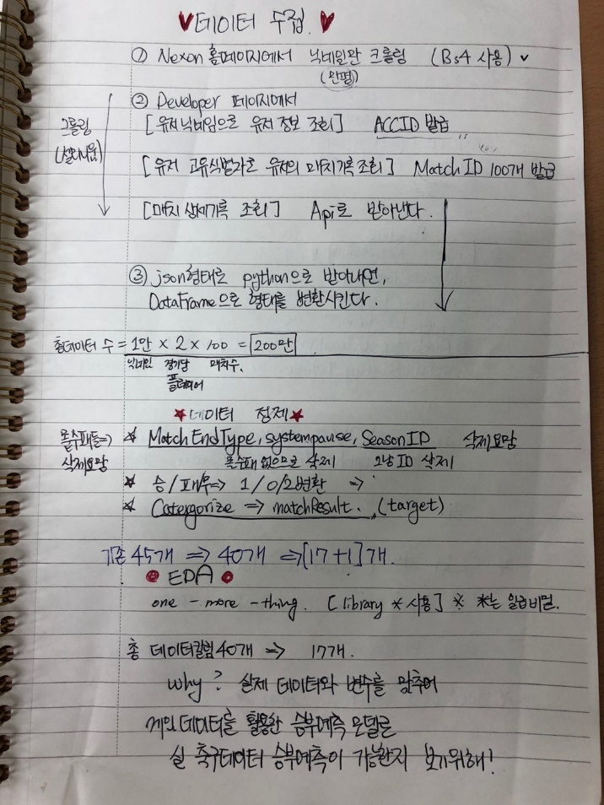
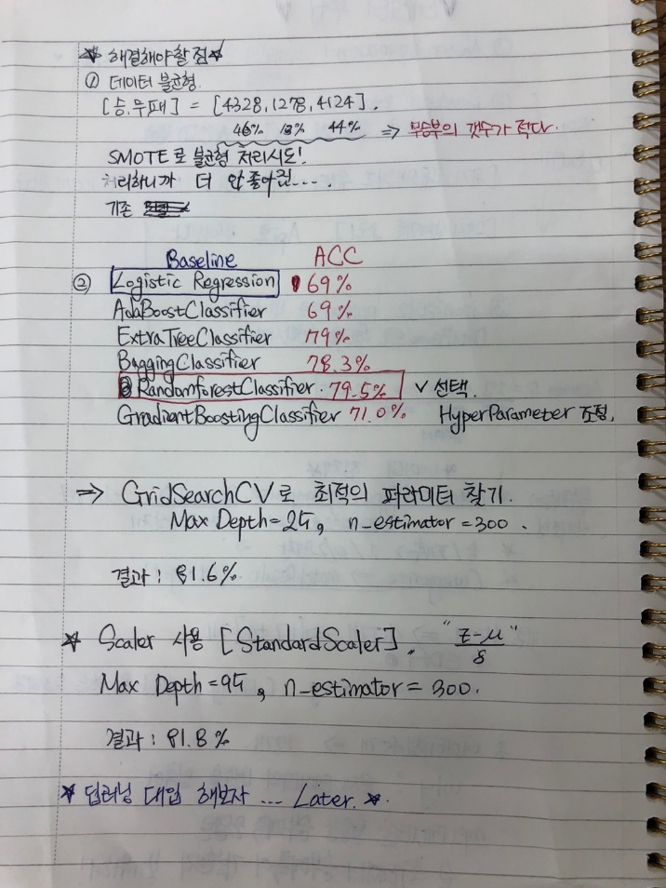
05
느낀점
FIFA ONLINE 4 Bigdata 분석을 통한 축구경기 승부예측
진행 현황 점검
필기 정리
흥미진진
역할분담
코딩 실력
크롤링 방화벽
주제 선정
예측 방향 보완점

Slide 24
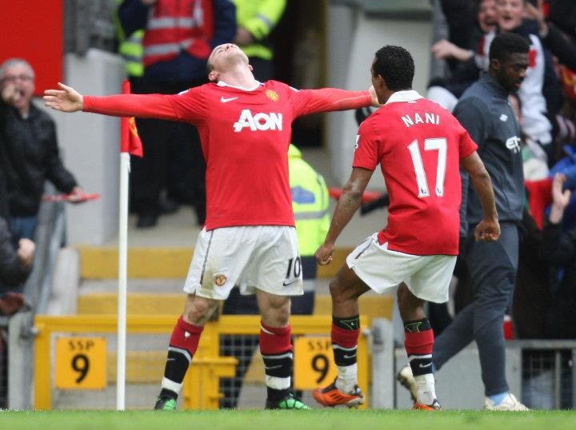
FIFA ONLINE 4 Bigdata 분석을 통한 축구경기 승부예측
Thank you !

